Slide 1

CHÀO MỪNG CÁC CON
ĐẾN VỚI TIẾT TỰ NHIÊN VÀ XÃ HỘI LỚP 2

Slide 2

Bảo vệ môi trường sống của
thực vật và động vật (tiết 2)
Bài 12

Slide 3

Yêu cầu cần đạt:
- Học sinh nêu, nhận biết được ở mức độ đơn giản vì sao phải bảo vệ môi trường sống của thực vật và động vật.
*Phát triển năng lực và phẩm chất:
- Biết sử dụng kiến thức đã học vào cuộc sống hàng ngày.

Slide 4

Khám phá

Slide 5

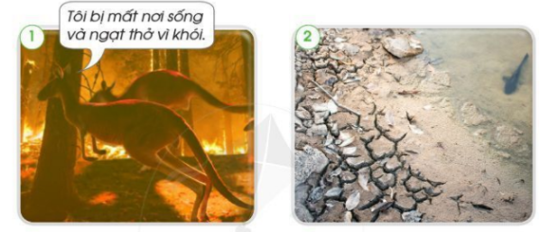
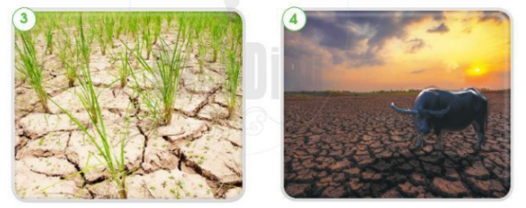
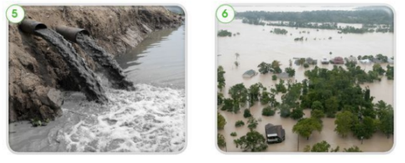
2
Sự cần thiết phải bảo vệ môi trường sống của thực vật và động vật
1.
Nhận xét về môi trường sống của thực vật và động vật trong các hình dưới đây.
Dự đoán điều gì sẽ xảy ra với thực vật và động vật khi sống trong môi trường như vậy. Vì sao?
2.

Slide 6
Nhận xét về môi trường sống của thực vật, động vật
Rừng bị cháy, chuột túi mất nơi sống, đang chạy trốn vì ngạt khói.
Nước trong ao, hồ đang sắp bị cạn. Cá khó thở vì thiếu không khí trong nước.

Slide 7
Nhận xét về môi trường sống của thực vật, động vật
Đất ruộng lúa khô nứt nẻ vì hạn hán.
Hạn hán làm đất khô cằn, cỏ không mọc được.

Slide 8
Nhận xét về môi trường sống của thực vật, động vật
Nước thải của nhà máy không qua xử lí, đổ thẳng xuống ao, hồ.
Lũ lụt làm ngập cây cối, nhà
cửa.

Slide 9
Nếu không tìm được nơi sống mới phù hợp, chuột túi có thể sẽ chết vì ngạt thở, vì thiếu thức ăn,…

Slide 10
Nếu nước cạn hết, cá sẽ chết vì ngạt thở.

Slide 11
Cây lúa có thể sẽ chết vì không đủ nước nuôi cây.

Slide 12
Trâu có thể chết vì không kiếm được thức ăn.

Slide 13
Trong nước thải nhà máy có nhiều chất độc, hại, có thể khiến cho thực vật, động vật sống trong ao, hồ bị chết.

Slide 14
Cây bị ngập lâu trong nước sẽ chết vì rễ cây không thở được. Nhà cửa bị ngập khiến cho người và vật nuôi phải chuyển đi nới khác sinh sống,…

Slide 15

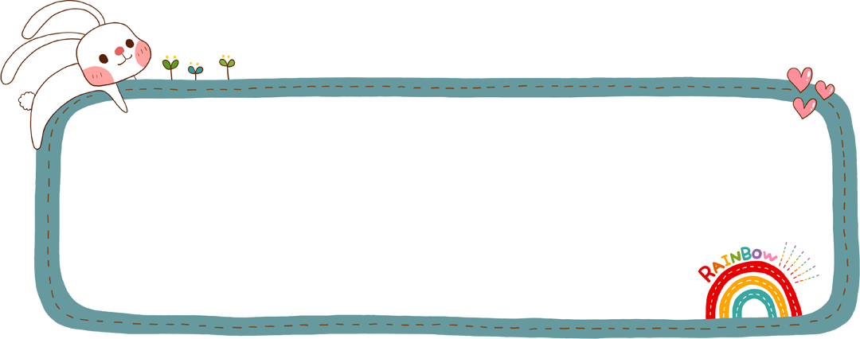
Thực vật và động vật có thể chết vì không có thức ăn, nước uống, không khí,…

Slide 16
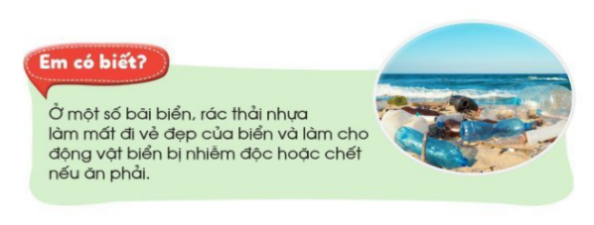

Slide 17

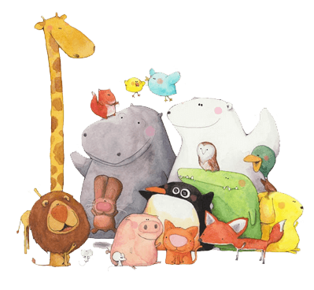

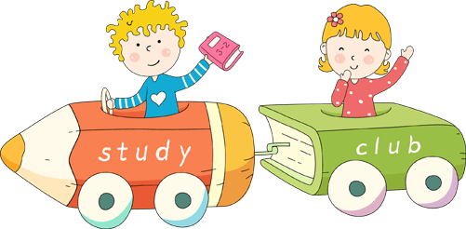
Vì sao phải bảo vệ môi trường sống của thực vật và động vật?
- Phải bảo vệ mội trường sống của thực vật, động vật vì môi trường sống cung cấp nơi ở, thức ăn, nước uống, không khí cho thực vật, động vật.

Slide 18
Trò chơi

Slide 19
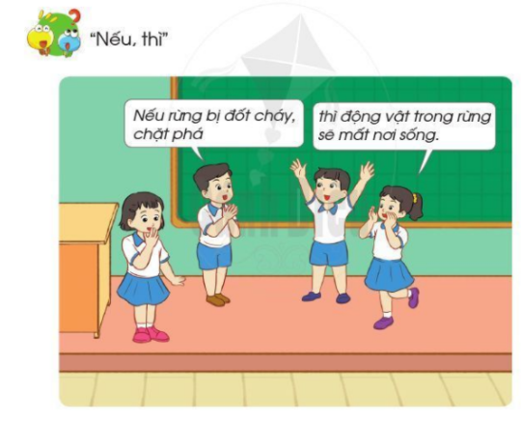
Em hãy rủ người thân của mình cùng chơi nhé!

Slide 20
Nếu | thì
Rừng bị đốt làm nương | thực vật bị chết, động vật không tìm được thức ăn và nơi sống.
Xả rác bừa bãi | môi trường sống bị ô nhiễm.
Lũ lụt | cây cối có thể chết vì bị ngập lâu trong nước.
Trời hạn hán, ao hồ khô cạn | thực vật, động vật sống trong ao hồ bị mất nơi sống, thức ăn.
… | …
… | …

Slide 21

Chào các con.
Chúc các con học tập tốt!

